Slide 1
Avvocati , Web e social network
I pericoli della rete, pubblicità ed aspetti etici professionali

Slide 2
Avvocati , Web e social network
La «nuova» professione forense: moderna, tecnologica e competitiva
(anche per gli Studi di medie, piccole e piccolissime dimensioni)

Slide 3

Avvocati , Web e social network

Slide 4
Avvocati , Web e social network
Cos’è cambiato
• Massivo aumento del numero di Avvocati ( 312.663 avvocati italiani iscritti alla Cassa nel 2017 = quasi + 500% rispetto al 1985)
• Esponenziale aumento accesso internet e dati disponibili in rete
• (la metà della popolazione globale oggi è connessa)
• Mutamento delle modalità di incontro di domanda e offerta (e-commerce prima transazione on line 3 giugno 1998 oggi il 10% degli acquisti nel mondo - 53% utenti internet almeno 1 acquisto on line – nel 2017 IT + 19%)
• Difficile contesto economico finanziario (cancellazione Cassa Forense)
• Progressiva perdita di prestigio della prestazione (commodity)

Slide 5
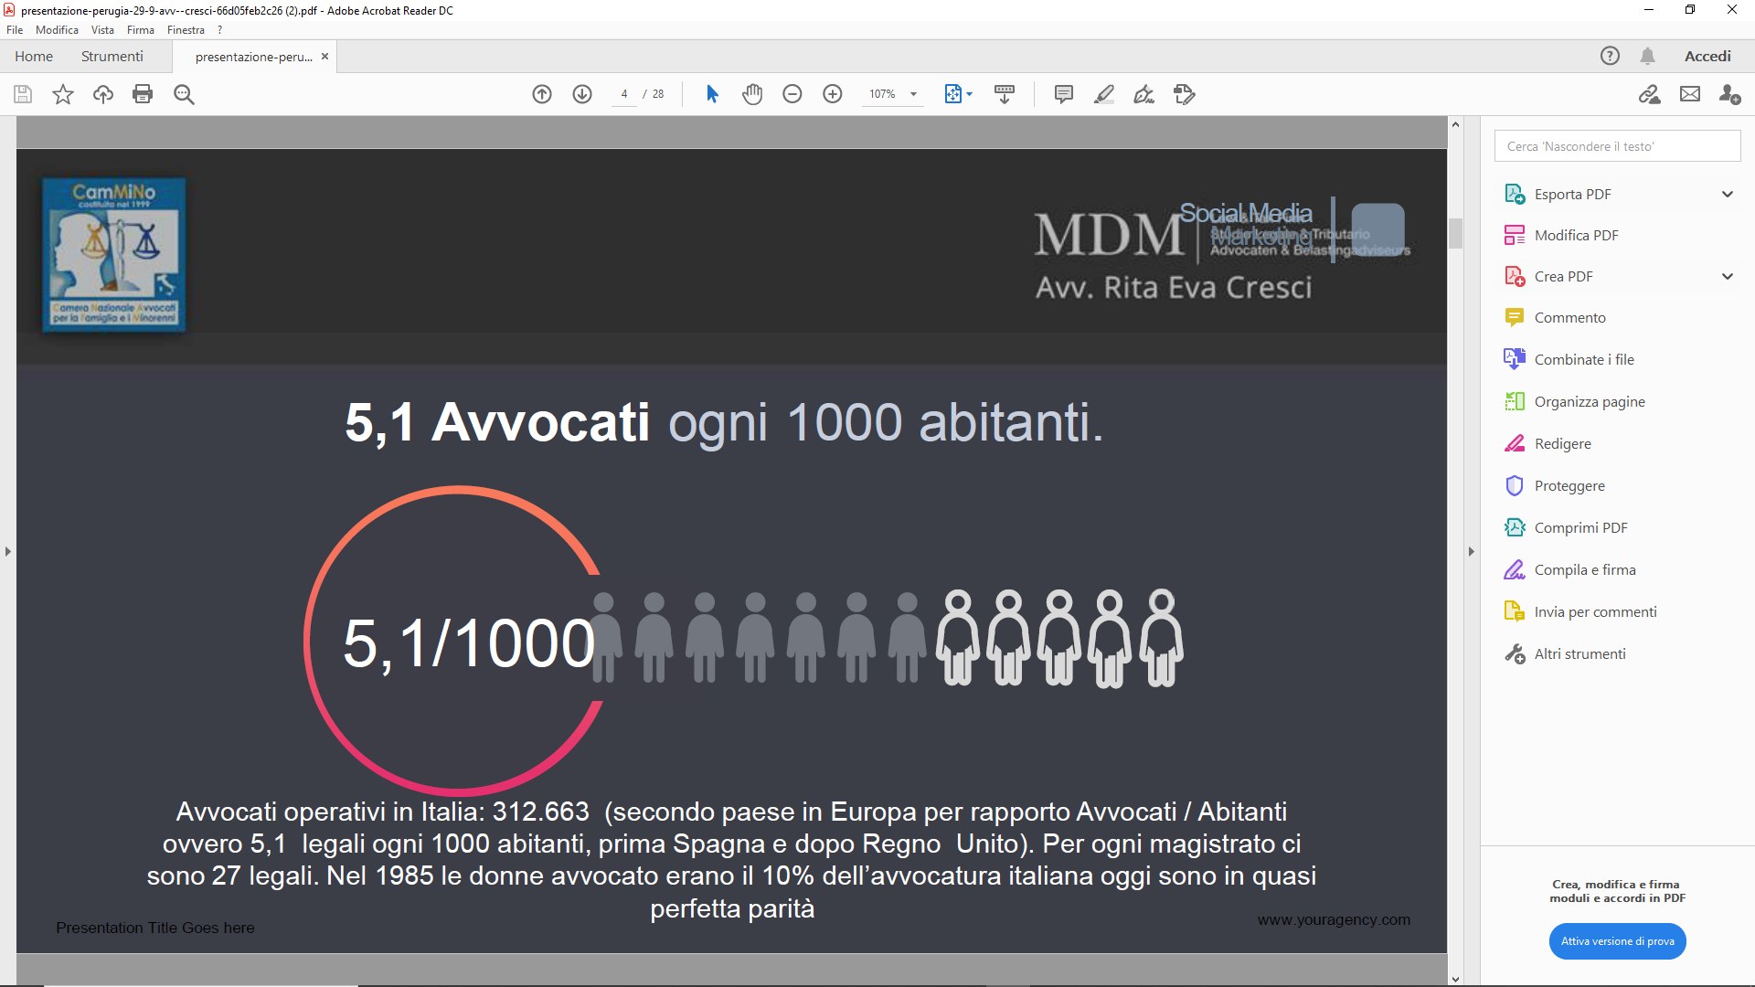
Avvocati , Web e social network

Slide 6
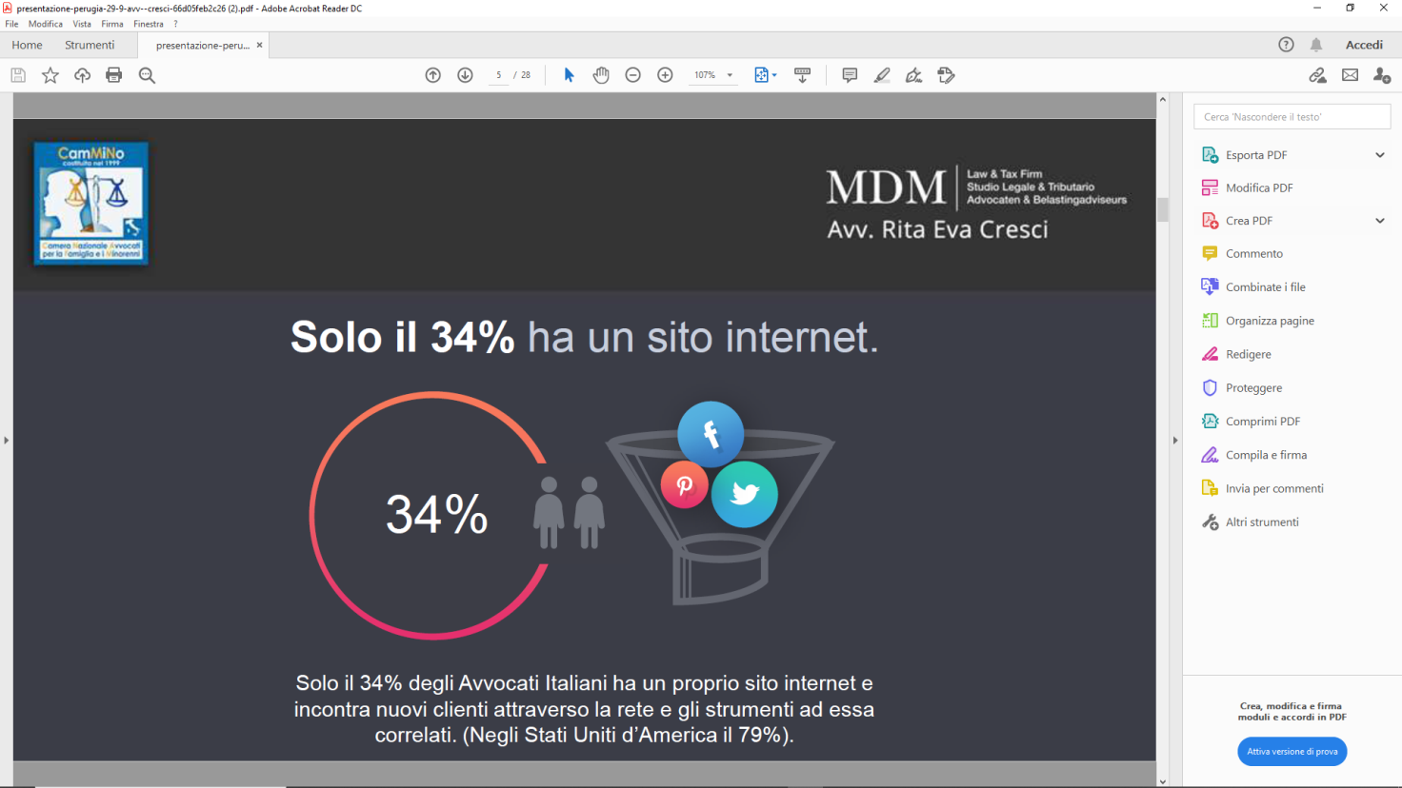
Avvocati , Web e social network

Slide 7
Avvocati , Web e social network
Perché l’avvocato deve cambiare passo
• Contesto economico di crisi e redditi in diminuzione
(reddito medio annuo € 38.000).
• Mercato altamente competitivo e allargato.
• Cliente più consapevole e più informato di un tempo.
• Servizio legale percepito come commodity e non più come prestazione intellettuale specialistica.
• Scarsa propensione a fare rete.

Slide 8
Avvocati , Web e social network
Come la tecnologia ha mutato contesto sociale
e prassi professionali
• Diffusione massiccia di dispositivi mobili e generale automatismo di verifica in rete prima di scegliere la fonte ove acquistare beni e servizi.
• La rete come grande piazza internazionale dove proporre il servizio legale in una dimensione “liquida” senza confini geografici: gli avvocati di altri paesi interagiscono con la nostra potenziale clientela e noi con la loro.
• Avvento processo telematico e conseguenti modifiche di prassi.
• Recenti aperture deontologiche in tema di comunicazione e promozione della professione forense.

Slide 9
Avvocati , Web e social network
Gli strumenti che l’avvocato
«moderno» deve mettere in atto:
cambiare modo di comunicare

Slide 10
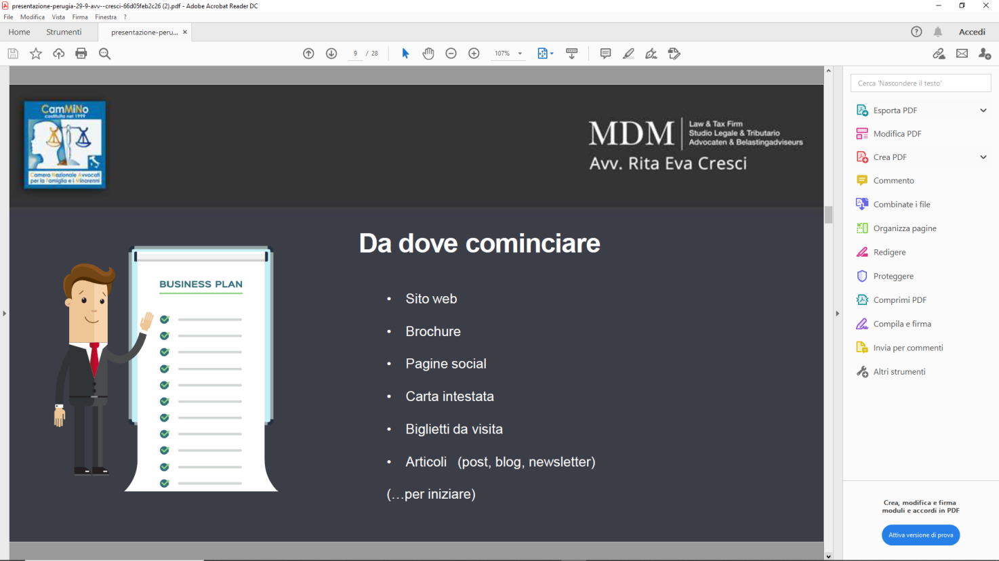
Avvocati , Web e social network

Slide 11
Avvocati , Web e social network
Il sito web dello Studio Legale
(obbligatoria preliminare analisi del «dove sono» e dove «voglio andare»)
I contenuti vanno realizzati dopo l’analisi del
linguaggio della clientela attuale e prospect

Slide 12
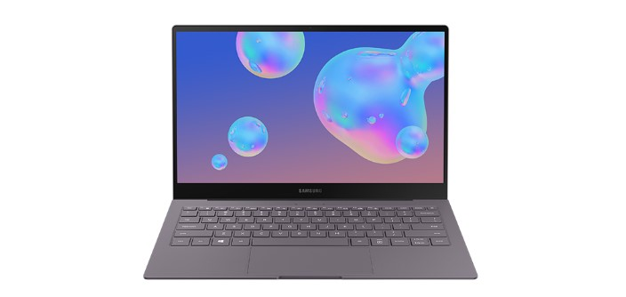
Avvocati , Web e social network
Progettazione e strategia del sito
• Attenta verifica del proprio cliente target.
• Preliminare studio della concorrenza.
• Messaggio calibrato sulla clientela attuale e prospect.
• Stile, forma, colori e contenuti: il logo ..distintivo.

Slide 13
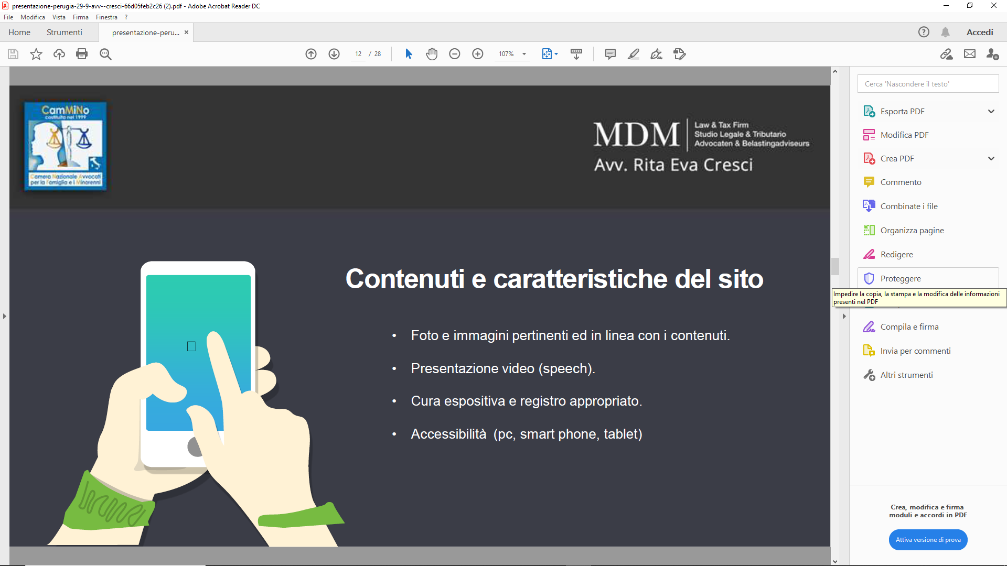
Avvocati , Web e social network

Slide 14
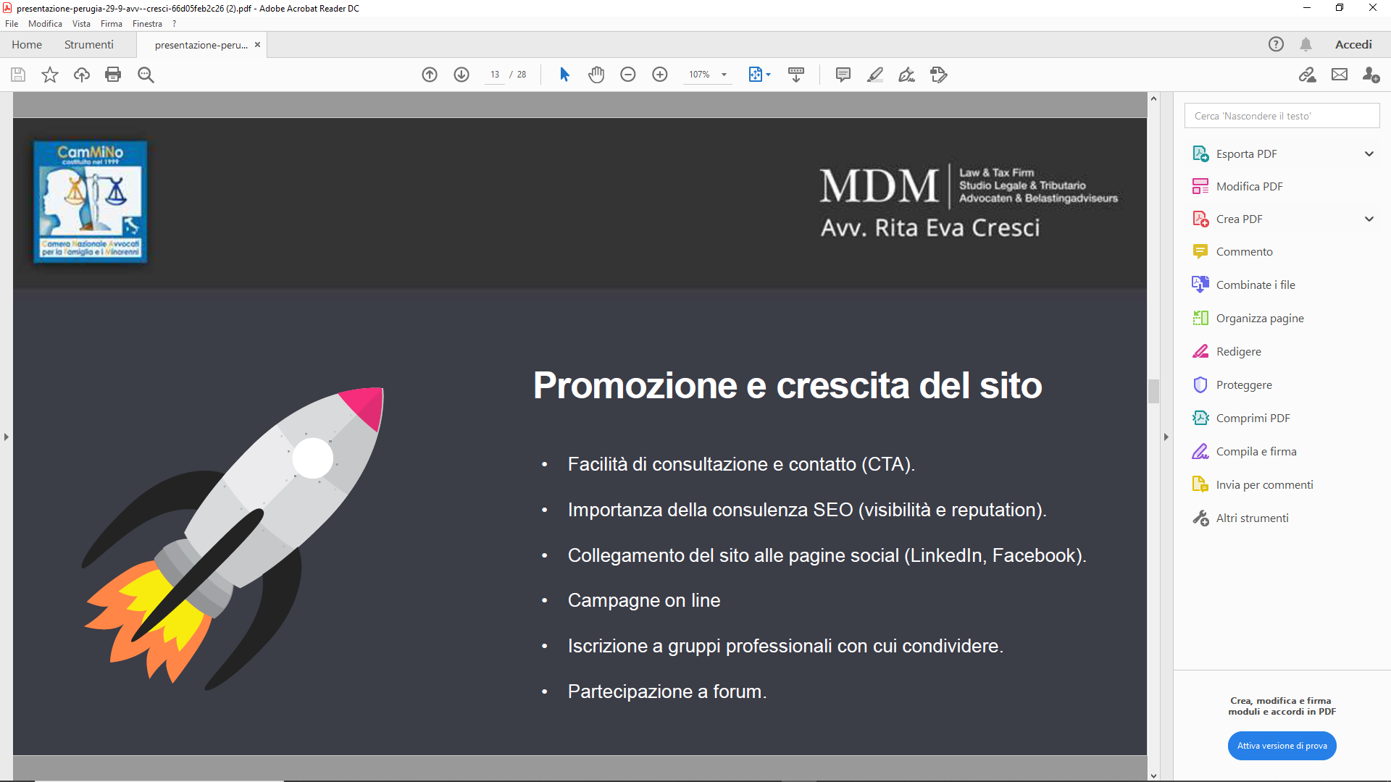
Avvocati , Web e social network

Slide 15
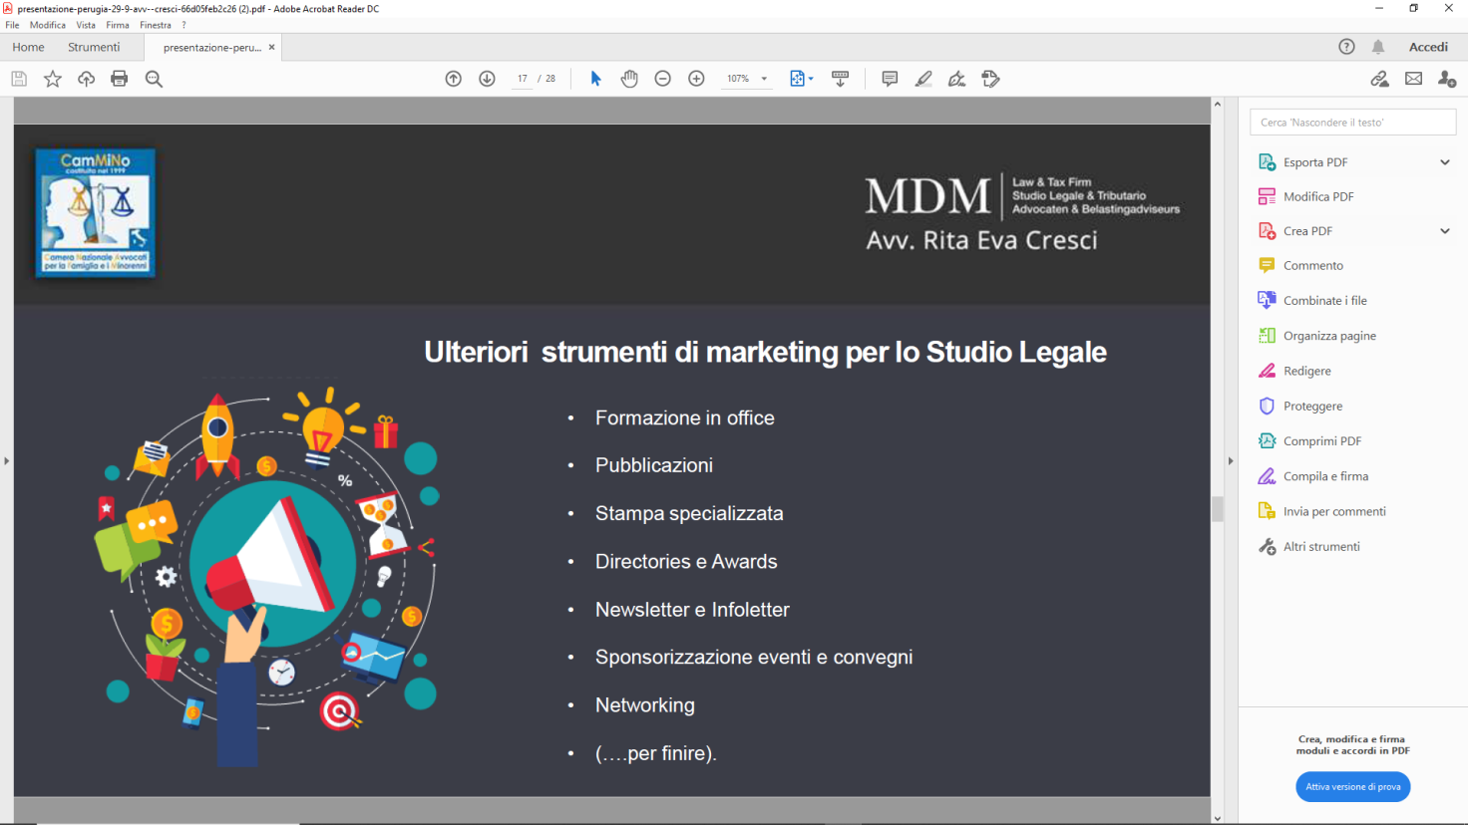
Avvocati , Web e social network

Slide 16
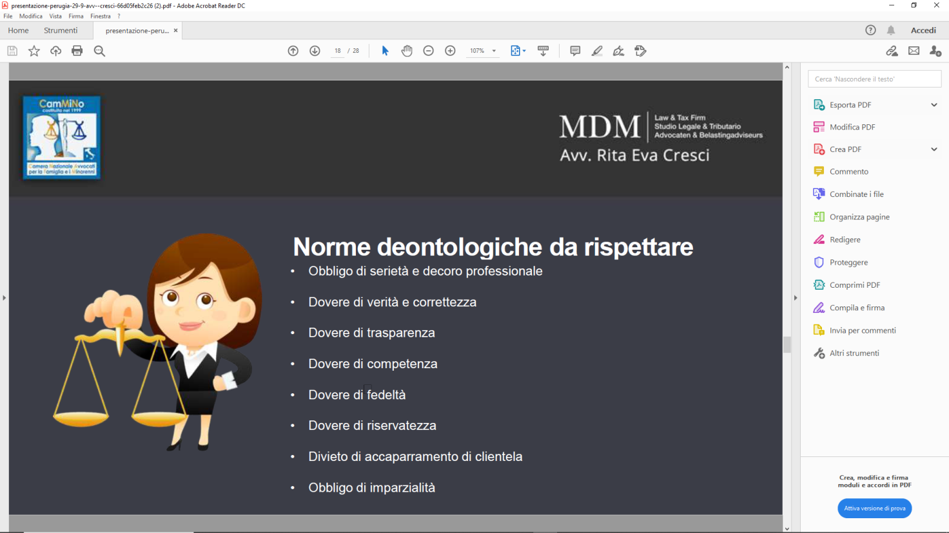
Avvocati , Web e social network

Slide 17
Avvocati , Web e social network
Le nuove strategie di web marketing per la promozione dei servizi legali e l’avvocato inserzionista (post modifica art.35 codice deontologico maggio 2016).

Slide 18
Avvocati , Web e social network
Ad interagire con la clientela e a vincere la
causa oggi ci pensano le chatbot e i robot (AI)
«IL COMPUTER COGNITIVO» CON LA SUA INTELLIGENZA
ARTIFICIALE. DA MAGGIO 2016 ROSS ROBOT (IBM) LAVORA GIA’ A
PIENO RITMO ORAMAI IN 9 STUDI LEGALI ANCHE A MILANO. PUO’
ARRIVARE A SOSTITUIRE L’ATTIVITA’ DI BEN 60 PROFESSIONISTI.
PRIMO ROBOT AVVOCATO DONOTPAY (160.000 MULTE
CONTESTATE CON SUCCESSO A NY E LONDRA IN 21 MESI DI
ATTIVITA’). .

Slide 19
Avvocati , Web e social network
Grazie per l’attenzione

